Slide 1
PEMBERDAYAAN KETANGGUHAN MASYARAKAT
MELALUI
PEMBENTUKAN DESA TANGGUH BENCANA (DESTANA)
DI DESA BEJI KECAMATAN NGAWEN
BADAN PENANGGULANGAN BENCANA DAERAH (BPBD)
KABUPATEN GUNUNGKIDUL
OKTOBER 2019

Slide 2
Dasar pelaksanaan:
Undang- undang 24 tahun 2007 tentang penanggulangan bencana;
Undang-undang nomor 23 tahun 2014 sebagaimana diubah terakhir dengan undang-undang nomor 9 tahun 2015 tentang pemerintahan daerah;
Undang-undang nomor 6 tahun 2015 tentang desa;
Peraturan kepala BNPB nomor 1 tahun 2012 tentang pedoman pembentukan desa tangguh bencana;
Perda nomor 22 tahun 2011 tentang pembentukan, susunan organisasi, kedudukan, dan tugas badan penanggulangan bencana daerah Kabupaten Gunungkidul;
Perda nomor 06 tahun 2013 tentang penyelenggaraan penanggulangan bencana kabupaten gunungkidul;

Slide 3
KABUPATEN GUNUNGKIDUL
Secara geografis Kabupaten Gunungkidul berada pada 7°46′ LS-8°09′ LS dan 110°21′ BT-110°50′ BT, dengan luas wilayah 1.485,36 km² atau sekitar 46,63 % dari luas wilayah Provinsi Daerah Istimewa Yogyakarta.
Batas wilayah Kabupaten Gunungkidul:
Sebelah Barat berbatasan dengan Kabupaten Sleman dan Kabupaten Bantul, Provinsi Daerah Istimewa Yogyakarta.
Sebelah Utara berbatasan dengan Kabupaten Klaten dan Kabupaten Sukoharjo, Provinsi Jawa Tengah.
Sebelah Timur berbatasan dengan Kabupaten Wonogiri, Provinsi Jawa Tengah.
Sebelah Selatan berbatasan dengan Samudera Hindia dengan jarak empat (4) mil dari garis pantai.
Secara administrasi Kabupaten Gunungkidul ini memiliki 18 Kecamatan terdiri dari 144 desa dan 1431 dusun

Slide 4
Karakteristik Rawan Bencana Kabupaten Gunungkidul
Kabupaten Gunungkidul terletak dekat dengan pertemuan lempeng tektonik aktif yaitu Eurasia dan Australia (selatan pantai jawa), patahan sesar opak di sebelah barat dan utara dan sesar-sesar mikro di kawasan karst.
Kawasan DAS OYO dan BRIBIN berpotensi menimbulkan banjir
Kawasan Bukit Batur agung (Zona utara) rawan tanah longsor.
Kawasan Perbukitan Karst rawan kekeringan.
Kawasan Pesisir rawan tsunami dan gelombang pasang
Cuaca ekstrim berpotensi munculnya angin kencang/angin puting beliung.
Kawasan Kehutanan, Lahan Pertanian Kering dan Pemukiman rawan kebakaran.

Slide 5
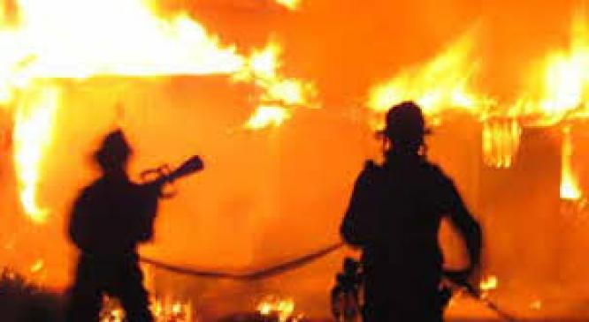
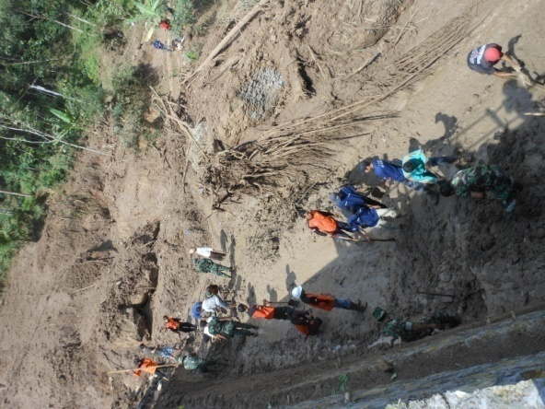
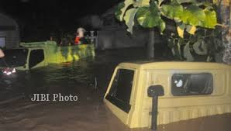
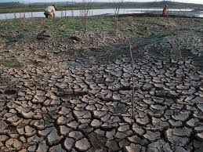
ANCAMAN BENCANA DI KABUPATEN GUNUNGKIDUL
Perda Nomor 6 Tahun 2013, Pasal 20:
gempa bumi;
tsunami;
tanah longsor;
banjir;
kekeringan;
angin ribut atau puting beliung;
kerusuhan sosial;
epidemi dan wabah penyakit;
kegagalan teknologi; dan
bencana lain yang menjadi potensi daerah.

Slide 6
DAERAH RAWAN BENCANA KABUPATEN GUNUNGKIDUL
Kawasan rawan gempa bumi di seluruh wilayah Kabupaten dengan tingkat resiko paling tinggi berada pada jalur sesar/patahan aktif;
Kawasan rawan gerakan tanah dan longsor meliputi :
Kecamatan Patuk: Desa Patuk, Semoyo, Ngoro-oro, Terbah, Nglanggeran, Nglegi.
Kecamatan Gedangsari: Desa Watugajah, Ngalang, Mertelu, Tegalrejo, Sampang, Serut, Hargomulyo.
Kecamatan Nglipar: Desa Natah, Pilangrejo, Katongan, Kedungpoh, Pengkol.
Kecamatan Ngawen: Desa Jurangjero, Tancep, Sambirejo, Beji
Kecamatan Semin: Desa Semin, Pundungsari, Karangsari, Rejosari, Candirejo.
Kecamatan Ponjong : Desa Tambakromo, Sawahan
Kawasan rawan banjir di Daerah Aliran Sungai Oyo dan Bribin meliputi:
Kecamatan Semin : Desa Semin, Rejosari, Karangsari, Bulurejo, Kalitekuk, Kemejing, Pundungsari.
Kecamatan Wonosari : Desa Wonosari, Kepek, Siraman, Gari dan Karangtengah.
Kecamatan Nglipar : Desa Kedungkeris dan Katongan.
Kecamatan Karangmojo : Desa Bejiharjo
Kecamatan Ngawen : Desa Kampung, Watusigar.
Kawasan rawan angin topan di seluruh wilayah kecamatan;
Kawasan rawan kekeringan meliputi: Kecamatan Purwosari, Panggang, Paliyan, Saptosari, Tepus, Tanjungsari, Girisubo, Rongkop, Semanu dan sebagian Wonosari, Patuk dan Gedangsari; dan
Kawasan rawan gelombang pasang dan tsunami meliputi kawasan pantai di Kecamatan Purwosari, Panggang, Saptosari, Tanjungsari, Tepus, dan Girisubo.

Slide 7
Matrik Penilaian Resiko berdasar Penduduk Terpapar dan Ancaman Bencana
Tingkat Ancaman |  | INDEK PENDUDUK TERPAPAR
 |  | RENDAH | SEDANG | TINGGI
INDEKS ANCAMAN | RENDAH | Abrasi dan Gelombang Tinggi | Banjir | Epidemi Penyakit
 | SEDANG |  | Angin Kencang, Kebakaran | Gempa Bumi, Tsunami
 | TINGGI |  | Tanah Longsor | Kekeringan

Slide 8
Matrik tingkat kerugian bencana Kabupaten Gunungkidul
TINGKAT KERUGIAN |  | INDEK KERUGIAN
 |  | RENDAH | SEDANG | TINGGI
TINGKAT ANCAMAN | RENDAH |  | Abrasi dan Gelombang Tinggi | Banjir, Epidemi Penyakit
 | SEDANG |  | Angin Kencang | Kebakaran, Tanah Longsor
 | TINGGI |  |  | Gempa Bumi, Tsunami dan Kekeringan

Slide 9
Matriks Penentuan Tingkat Kapasitas Kabupaten Gunungkidul
TINGKAT KAPASITAS |  | INDEK KAPASITAS
 |  | TINGGI | SEDANG | RENDAH
TINGKAT ANCAMAN | RENDAH |  |  | Abrasi dan Gelombang Tinggi, Banjir, Epidemi Penyakit
 | SEDANG |  | Angin Kencang, kebakaran, Tanah Longsor
 | TINGGI | Kekeringan | Gempa bumi dan tsunami

Slide 10
Matriks Penentuan Tingkat Risiko Bencana di Kabupaten Gunungkidul
TINGKAT RESIKO |  | INDEK KAPASITAS
 |  | TINGGI | SEDANG | RENDAH
TINGKAT KERUGIAN | RENDAH |  | Abrasi dan Gelombang Tinggi | Banjir, Epidemi Penyakit
 | SEDANG |  | Angin Kencang | Kebakaran, Tanah Longsor
 | TINGGI | Kekeringan |  | Gempa Bumi, Tsunami

Slide 11
Matriks Penentuan Bencana Prioritas di Kabupaten Gunungkidul
BENCANA PRIORITAS |  | TINGKAT RESIKO
 |  | RENDAH | SEDANG | TINGGI
TINGKAT KECENDERUNGAN | MENURUN
 | TETAP |  | Abrasi dan Gelombang Tinggi | Gempa Bumi, Tsunami, Epidemi penyakit, Tanah Longsor
 | MENINGKAT |  | Banjir, Kebakaran | Angin Kencang, Kekeringan

Slide 12
SEJARAH KEJADIAN BENCANA
 | Jenis Bencana |  |  |  |  |  |  |  |  | Korban
 | Long- sor | Keba- karan | Angin Topan | Banjir | Gempa Bumi | Amblesan | Petir | Listrik | Lain- Lain
2001 | 50 | 4 | 14 | 49 | 2 | - | - | - | - | 119
2002 | 7 | 14 | 42 | - | - | - | - | - | - | 63
2003 | 15 | 10 | 74 | 6 | 1 | - | 3 | 1 | - | 115
2004 | 11 | 19 | 131 | - | 1 | - | 3 | - | 1 | 170
2005 | 33 | 18 | 50 | 110 | - | - | 3 | - | 195 | 447
2006 | 35 | 6 | 360 | - | 10 | - | - | 4 | 6 | 180.107
2007 | 32 | 14 | 89 | 63 | - | - | 1 | 1 | 15 | 235
2008 | 25 | 17 | 52 | - | - | - | 1 | 1 | 23 | 129
2009 | 18 | 20 | 246 | - | - | - | 6 | 3 | 9 | 303
2010 | 20 | 10 | 35 | 1 | - | - | 1 | 5 | 5 | 71
2011 | 56 | 13 | 65 | 21 | - | - | 3 | - | 4 | 321
2012 | 16 | 15 | 48 | 1 | - | 2 | 2 | - | 8 | 272
2013 | 64 | 11 | 40 | 7 | - | 1 | 2 | - | 14 | 476
2014 | 67 | 15 | 31 | 4 | - | - | - | - | 20 | 142
Jml | 449 | 186 | 1275 | 262 | 14 | 3 | 25 | 15 | 299 | 182.970

Slide 13
VISI PENANGGULANGAN BENCANA KABUPATEN GUNUNGKIDUL
“MEWUJUDKAN MASYARAKAT GUNUNGKIDUL YANG PEKA, TANGGAP DAN TANGGUH TERHADAP BENCANA”

Slide 14
MISI PENANGGULANGAN BENCANA KABUPATEN GUNUNGKIDUL
Membangun dan menyelenggarakan sistem penanggulangan bencana yang komprehensif.
Meningkatkan kapasitas sumber daya manusia dalam penanggulangan bencana
Meningkatkan sarana dan prasarana dalam penanggulangan bencana
Meningkatkan kerjasama antar semua pihak dalam penanggulangan bencana

Slide 15
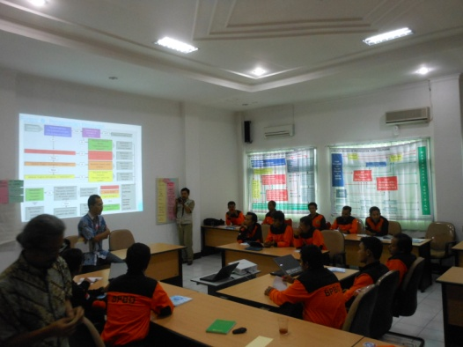
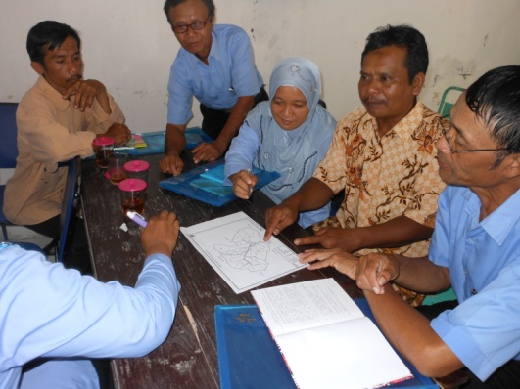
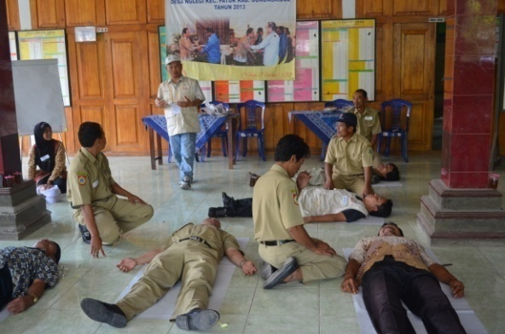
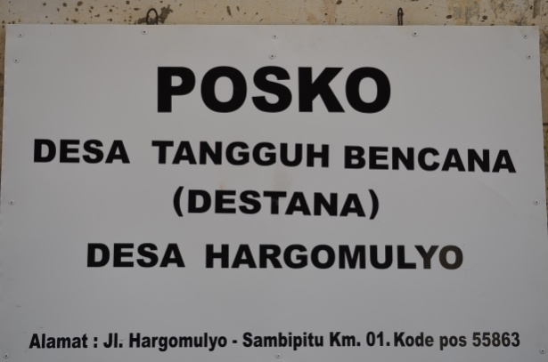
STRATEGI PENANGGULANGAN BENCANA
Penyelenggaraan penanggulangan bencana di Kabupaten Gunungkidul dilaksanakan secara terpadu dengan melibatkan seluruh unsur baik pemerintah daerah, swasta dan masyarakat dengan titik berat pada kegiatan Pengurangan Resiko Bencana dan peningkatan kapasitas masyarakat

Slide 16
Asas Penanggulangan Bencana
Pasal 2 (1), Perda Nomor 6 Tahun 2013 tentang PB
kemanusiaan;
keadilan;
kesamaan kedudukan dalam hukum dan pemerintahan;
keseimbangan, keselarasan dan keserasian;
ketertiban dan kepastian hukum;
kebersamaan;
kelestarian budaya dan lingkungan hidup; dan
ilmu pengetahuan dan teknologi.

Slide 17
PRINSIP PENANGGULANGAN BENCANA
Pasal 2 (2). Perda Nomor 6 Tahun 2013 tentang PB
pengurangan resiko;
cepat dan tepat;
prioritas;
koordinasi dan keterpaduan;
berdaya guna dan berhasil guna;
transparansi dan akuntabilitas;
kemitraan;
pemberdayaan;
nondiskriminatif;
nonproletisi;
kemandirian;
partisipatif;
membangun kearah lebih baik;
kearifan lokal; dan
berkelanjutan

Slide 18
TUJUAN PENANGGULANGAN BENCANA
memberikan perlindungan kepada masyarakat dari ancaman bencana;
menjamin terselenggaranya penanggulangan bencana secara terencana, terpadu, terkoordinasi dan menyeluruh;
mengurangi atau menekan seminimal mungkin dampak yang ditimbulkan berupa kerusakan maupun kerugian materiil, imateriil dan korban jiwa;
meningkatkan kemampuan masyarakat dalam menghadapi bencana baik sebelum, pada saat maupun setelah terjadinya bencana;
membangun partisipasi dan kemitraan pemangku kepentingan;
mendorong semangat gotong royong, kesetiakawanan dan kedermawanan; dan
menciptakan perdamaian dalam kehidupan bermasyarakat, berbangsa dan bernegara.

Slide 19
PEMBERDAYAAN KETANGGUHAN MASYARAKAT

Slide 20
STRATEGI KETANGGUHAN MASYARAKAT
Menjauhkan masyarakat dari bencana
Menjauhkan bencana dari masyarakat
Hidup harmoni dengan bencana
Menumbuhkembangkan dan mendorong kearifan lokal masyarakat dalam penanggulangan bencana.

Slide 21
TUJUAN KETANGGUHAN MASYARAKAT
Mendorong terwujudnya ketangguhan masyarakat dalam menghadapi bencana yang lebih terarah, terencana, terpadu dan terkoordinasi.
Mendorong sinergi dan integrasi seluruh program yang ada di desa/kelurahan yang dilaksanakan oleh kementerian/lembaga, organisasi non pemerintah dan lembaga usaha
Meningkatkan kemandirian masyarakat desa/kelurahan dalam melaksanakan upaya-upaya penguangan risiko bencana
Mendorong integrasi upaya-upaya pengurangan risiko bencana dalam pembangunan desa

Slide 22
SASARAN KETANGGUHAN MASYARAKAT
Masyarakat memiliki kesiapan untuk menghadapi bencana dan mengurangi risiko, serta memiliki ketahanan dan keuatan untuk membangun kembali kehidupannya setelah terkena dampak bencana

Slide 23
PRINSIP KETANGGUHAN MASYARAKAT
Bencana adalah urusan bersama
Berbasis Pengurangan Risiko Bencana
Pemenuhan Hak Masyarakat
Masyarakat menjadi pelaku utama
Dilakukan secara partisipatoris
Mobilisasi sumber daya lokal
Insklusif
Berlandaskan kemanusiaan
Keadilan dan kesetaraan gender
Keberpihakan kepada kelompok rentan
Transparasi dan akuntabilitasi
Kemitraan
Multi ancaman
Otonomi dan desentralisasi pemerintahan
Pembangunan dalan pembangunan berkelanjutan
Diselenggarakan secara lintas sektor

Slide 24
2 0 1 5
DESA TANGGUH BENCANA
( DESTANA )
“Desa yang memiliki kemampuan mandiri untuk beradaptasi dan menghadapi potensi ancaman bencana, serta memulihkan diri dengan segera dari dampak – dampak bencana yang merugikan.”
Perka BNPB No. 01 / 2012

Slide 25
DESA TANGGUH BENCANA
DESA TANGGUH PRATAMA
DESA TANGGUH MADYA
DESA TANGGUH UTAMA

Slide 26
DESA TANGGUH PRATAMA
Adanya upaya awal untuk menyusun kebijakan Pengurangan Risiko Bencana (PRB) di tingkat desa/kelurahan
Adanya upaya awal untuk menyusun dokumen perencanaan PB
Adanya upaya awal untuk membentuk forum PRB yang beranggotakan wakil masyarakat
Adanya upaya awal untuk membentuk tim relawan desa/kelurahan
Adanya upaya awal untuk mengadakan kajian risiko, manajemen risiko dan pengurangan kerentanan
Adaya upaya awal untuk meningkatkan kapasitas kesiapsiagaan serta tanggap bencana

Slide 27
DESA TANGGUH MADYA
Adanya kebijakan PRB di tingkat desa yang telah dikembangkan
Adanya dokumen perencanaan PB yang telah tersusun tetapi belum terpadu dengan instrumen perencanaan desa
Adanya forum PRB yang beranggotakan wakil rakyat, termasuk kelompok perempuan, kelompok rentan, tetapi belum berfungsi penuh dan aktif
Adanya Tim relawan desa yang terlibat dalam peningkatan kapasitas, pengetahuan pendidikan bencana bagi anggotanya dan masyarakat tetapi belum rutin dan tidak terlalu aktif
Adanya upaya untuk mengadakan kajian risiko, manajemen risiko dan pengurangan kerentanan, tetapi belum teruji
Adanya upaya untuk meningatkan kapasitas kesiapsiagaan serta tanggap bencana tetap belum teruji dan sistematis

Slide 28
DESA TANGGUH UTAMA
Adanya kebijakan PRB yang telah dilegalkan dalam bentuk Perdes atau perangkat hukum setingkat di desa/kelurahan
Adanya dokumen pencanaan PB yang telah dipadukan dengan RPJMDes dan dirinci dalam RKPDes
Adanya forum PRB yang beranggotakan wakil masyarakat termasuk kelompok perempuan dan kelompok rentan yang berfungsi dengan aktif
Adanya tim Relawan PB yang secara rutin terlibat aktif dalam kegiatan peningkatan kapasitas, pengetahuan dan pendidikan kebencanaan bagi para anggotanya dan masyarakat umum
Adanya upaya sistematis untuk mengadakan pengkajian risiko, manajemen risiko dan pengurangan kerentanan, termasuk kegiatan ekonomi produktif alternatif untuk mengurangi kerentanan
Adanya upaya sistematis untuk meningkatkan kapasitas kesiapsiagaan serta tanggap bencana

Slide 29
INDIKATOR DESA TANGGUH BENCANA
KATEGORI | No | INDIKATOR
LEGISLASI | 1 | Kebijakan/peraturan di desa/kelurahan tentang PB/PRB
PERENCANAAN | 2 | Rencana Penanggulangan Bencana Desa, Rencana Aksi Komunitas dan atau Rencana Kontingensi
KELAMBAGAAN | 3 | Forum PRB Desa/Kelurahan
 | 4 | Relawan Pananggulangan Bencana Desa/Kelurahan
 | 5 | Kerjasama antar pelaku dan wilayah
PENDANAAN | 6 | Dana Tanggap Darurat Desa
 | 7 | Dana Pengurangan Risiko Bencana Desa
PENGEMBANGAN KAPASITAS | 8 | Pelatihan untuk pemerintah desa/kelurahan
 | 9 | Pelatihan untuk relawan desa/kelurahan
 | 10 | Pelatihan untuk warga desa/kelurahan
 | 11 | Pelibatan/partisipasi warga desa/kelurahan
 | 12 | Pelibatan perempuan dalam tim relawan desa/kelurahan
PENYELENGGARAAN PENANGGULANGAN BENCANA | 13 | Peta dan kajian Risiko
 | 14 | Peta dan jalur evakuasi serta tempat pengungsian
 | 15 | Sistem peringatan dini
 | 16 | Pelaksanaan mitigasi struktural
 | 17 | Pola ketahanan ekonomi untuk mengurangi kerentanan
 | 18 | Perlindungan kesehatan pada kelompok rentan
 | 19 | Pengelolaan Sumber Daya Alam (SDA) untuk PRB
 | 20 | Perlindungan aset produktif utama masyarakat

Slide 30
9 INDIKATOR UTAMA
PETA ((ANCAMAN, KERENTANAN, KAPASITAS) PETA RISIKO)) DAN ANALISIS RISIKO
FORUM TERMASUK RELAWAN
RENCANA PENANGGULANGAN BENCANA, RENCANA KONTIJENSI DAN RENCANA AKSI KOMUNITAS)
PETA DAN JALUR EVAKUASI SERTA TEMPAT PENGUNGSIAN
SISTEM PERINGATAN DINI
POLA KETAHANAN EKONOMI UNTUK MENGURANGI KERENTANAN MASYARAKAT
PENGELOLAAN SUMBERDAYA ALAM (SDA) UNTUK PRB
PERLINDUNGAN ASET PRODUKTIF UTAMA MASYARAKAT
PERLINDUNGAN KESEHATAN UNTUK KELOMPOK RENTAN

Slide 31
INDIKATOR PENDUKUNG
KERJASAMA ANTAR PELAKU DAN WILAYAH
DANA UNTUK TANGGAP DARURAT
DANA UNTUK PRB
PELATIHAN UNTUK PEMERINTAH DESA
PELATIHAN TIM RELAWAN
PELATIHAN UNTUK WARGA DESA
PELIBATAN/PARTISIPASI WARGA DESA
PELIBATAN PEREMPUAN DALAM TIM RELAWAN
LEGISLASI/KEBIJAKAN PRB DI DESA
PELAKSANAAN MITIGASI STRUKTURAL (FISIK)
PERLINDUNGAN KESEHATAN KEPADA KELOMPOK RENTAN

Slide 32
Strategi pengembangan ketangguhan masyarakat
Pemanfaatan Sumberdaya lokal
Pelibatan seluruh lapisan masyarakat
2
Pengurangan Kerentanan
1
3
Peningkatan Kapasitas
Keberlanjutan :
Sinkronisasi program/kegiatan K/L, Lembaga Int’l / Lokal
9
MASYARAKAT TANGGUH
4
Peningkatan Pengetahuan dan Kesadaran
5
8
Pengarus-utamaan PRB
7
Dukungan Pemerintah/ pemerintah daerah
6
Pemaduan PRB dalam Pembangunan

Slide 33
SINERGITAS DAN PARTNERSHIP PENGEMBANGAN DESA TANGGUH BENCANA TINGKAT KABUPATEN
DESA TANGGUH
BENCANA
Menkumham
WORLD BANK
KKP
UNDP
Kemkes
BNPB/BPBD
Kemsos
AIFDR
Kemtan
DESA BINAAN
Mercy Corps
Kemkominfo
US AID
KDPDT
Oxfam
Kemdagri
S K P D/DINAS
LEMBAGA USAHA
IOM
Kem. PU
PMI
Perguruan Tinggi
INGO/ Lembaga Internasional lainnya
Kem KLH
Kem. ESDM
MDMC
B U M N
LPBI NU
B U M D
K/L lainnya
LSM Lokal /Nasional lainnya

Slide 34
DESA TANGGUH BENCANA KABUPATEN GUNUNGKIDUL
DESA TERBAH, PATUK (2012, Fasilitasi BPBD DIY)
DESA SEMOYO, PATUK (2012, Fasilitasi BPBD DIY)
DESA NGLEGI, PATUK (2012, Fasilitasi BPBD DIY)
DESA KARANGSARI, SEMIN (2013, Fasilitasi BPBD DIY)
DESA CANDIREJO, SEMIN (2013, Fasilitasi BPBD DIY)
DESA HARGOMULYO, GEDANGSARI (2013, BPBD Gunungkidul)
DESA MERTELU. GEDANGSARI (2013, BPBD Gunungkidul)

Slide 35
Desa Pacarejo, Semanu (2014, BPBD Gunungkidul)
Desa Pengkol, Nglipar (2014m BPBD DIY)
Desa Jurangjero, Ngawen (2014, BPBD DIY)
Desa Ngalang, Gedangsari (2014, BPBD DIY)
Desa Giritirto, Purwosari (2014, BPBD DIY)
Desa Natah, Nglipar (2014, BPBD DIY)
Desa Girijati, Purwosari, 2015, BPBD Gunungkidul)
Desa Kedungpoh, Nglipar (2015, BPBD DIY)
Desa Sawahan, Ponjong (2015, BPBD DIY)
Desa Watugajah, Gedangsaeai (2015, BPBD DIY)
Desa Semin, Semin (2015, BPBD DIY)
DALAM PROSES PELAKSANAAN
Desa Tambakromo, Ponjong (2015, BNPB)
Desa Rejosari, Semin (2015, BNPB)
Desa Kemadang, Tanjungsari (2015, BNPB)

Slide 36
DESA TANGGUH SEJENIS DILAKSANAKAN INSTANSI LAIN
144 Desa di Kabupaten Gunungkidul telah menjadi Desa Siaga Kesehatan
Desa Tangguh Pesisir (Kelautan), Desa Mandiri Pangan (Ketahanan Pangan), Kampung Hijau (Lingkungan Hidup) dll
Kampung Siaga Bencana bentukan Dinas Sosial
Desa Tegalrejo, Gedangsari
Desa Pundungsari, Semin
Desa Pilangrejo, Nglipar
Desa Tancep, Ngawen
Desa Serut, Gedangsari
Desa siaga bencana berbasis masyarakat (SIBAT), bentukan PMI
Nglegi, Ngoro-Oro (Kecamatan Patuk)
Hargomulyo, Watugajah, Tegalrejo (Kecamatan Gedangsari)
Kampung, Tancep (Kecamatan Ngawen)
Pundungsari (Kecamatan Semin)
Pilangrejo (Kecamatan Nglipar)
Sidoharjo (Kecamatan Tepus)
Mulo (Kecamatan Wonosari)

Slide 37
DESA TANGGUH BENCANA SEJENIS FASILITASI NGO/LSM
DESA SAMPANG, GEDANGSARI (2010, Fasilitasi SCDRR dan LSM Lingkar)
DESA PENGKOK, PATUK (2010, Fasilitasi SCDRR dan LSM Lingkar)
KEDUNGKERIS, KATONGAN KECAMATAN NGLIPAR (2011, Fasilitasi SCDRR dan LSM Paluma)
TANCEP, NGAWEN (2011, Fasilitasi PMI dan Denmark Red Cross)
KATONGAN, PILANGREJO KECAMATAN NGLIPAR (2012, Fasilitasi YAKKUM)
HARGOMULYO. GEDANGSARI (2013, Lanjutan Fasilitasi ASB Indonesia)
TEGALREJO, GEDANGSARI (2013, Lanjutan fasilitasi LSM Karinakas Yogyakarta)
DALAM PROSES PELAKSANAAN 2015, 10 DESA (diantaranya DESTANA) DI LAKSANAKAN PENGUATAN KAPASITAS PEREMPUAN OLEH YEU (Yakkum Emergency Unit).

Slide 38
Materi Desa Tangguh Bencana
Konsep Destana di Kabupaten Gunungkidul
Potensi dan Ancaman Bencana di Desa
Perencanaan Pembangunan Bidang PB
Kajian Risiko, Ancaman, Kerentanan, dan Kapasitas PB
Penanggulangan Kemiskinan dengan Potensi Ekonomi, Pangan, Pertanian, dan Pariwisata
Penganggaran Kegiatan Bidan PB di Desa
Penyusunan Rencana Penanggulangan Bencana Desa (RPBDes.)
Penyusunan Rencana Aksi Komunitas Masyarakat (RAK)
PRB Berbasis Inklusi
Penyusunan Peta Evakuasi
Penyusunan Peringatan Dini Berbasis Komunitas

Slide 39
# Lanjutan Materi Desa Tangguh Bencana
Rencana Kontinjensi Desa
Kedaruratan Medis
Peananganan Trauma dan Pasca Trauma kejadian Bencana
Recovery Pasca Bencana
Evakuasi dan PPGD
Penyusunan Tim FPRB dan Tim PB Desa
Manajemen Kedaruratan
Teori Komunikasi dalam Keadaan Darurat
Manajemen Dapur Umum dan Logistik
Gladi Lapang

Slide 40
TERIMA KASIH

